Slide 1
Telnet Innovation Labs
Présente

Slide 2
Authentification par
signal ECG
Brahmi Mohamed Amine
27/06/2019

Slide 3
Plan
Cadre du projet
Introduction et problématique
Solution proposée
Solution et l’architecture globale du projet
Architecture
Architecture globale du projet
Réalisation
Résultat
Conclusion
Conclusion et perspective

Slide 4
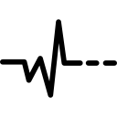
1
Cadre du projet

Slide 5
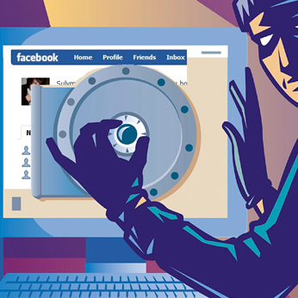





Introduction
êtes-vous prêts à transformer votre corps en mot de passe ?
Les mesures physiologiques
Les mesures comportementales
Les empreintes digitales, la forme de la main, du doigt, le réseau veineux, l'œil (iris et rétine), ou encore la forme du visage.
Reconnaissance vocale, la dynamique des signatures (vitesse de déplacement du stylo, accélérations, pression exercée, inclinaison), la dynamique de frappe au clavier d'un ordinateur, la façon d'utiliser des objets, la démarche, le bruit des pas, la gestuelle.
5
Notes:
Face à la fraude documentaire et au vol d'identité, aux nouvelles menaces telles que le terrorisme ou la cybercriminalité, et face à l'évolution logique des réglementations internationales, de nouvelles solutions technologiques sont progressiv​ement mises en œuvre. Parmi ces technologies, la biométrie.

Slide 6
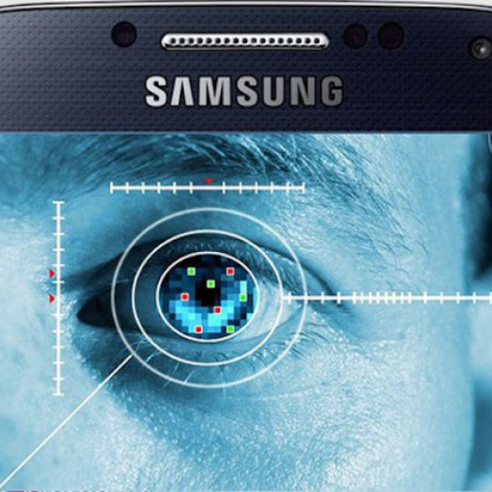
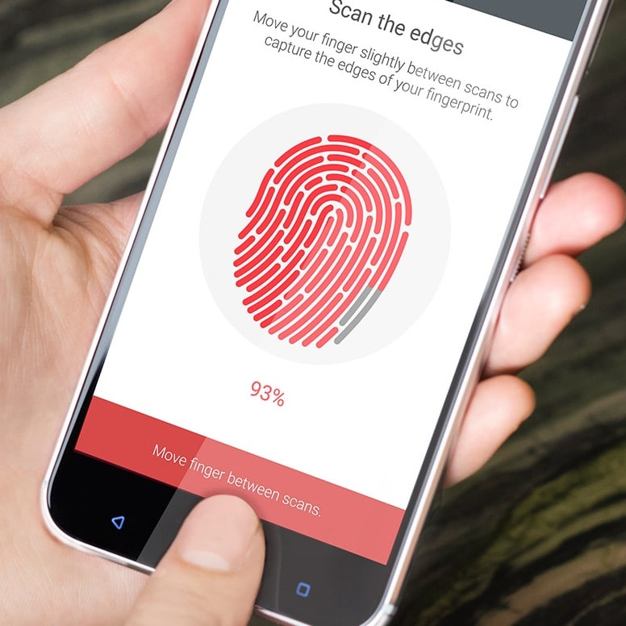
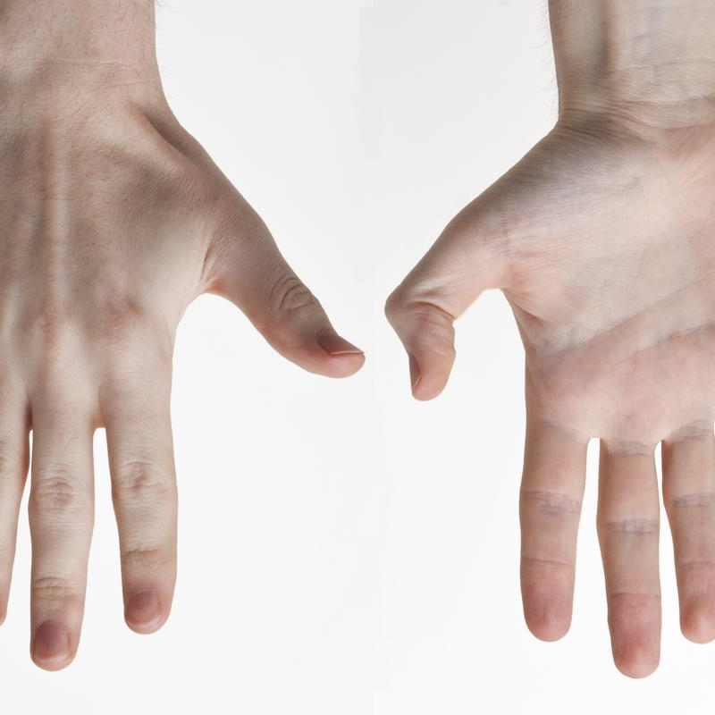
Introduction
Biométrie
Les empreintes digitales
- Certaines personnes peuvent créer de "faux doigt" en utilisant l'empreinte digitale d'une autre personne.
- Méconnaissable en cas de brûlure.
L'iris
La taille de l'iris est très variable suivant la lumière ambiante.
La fiabilité diminue proportionnellement à la distance entre l'œil et la caméra.
L'infrastructure est plus lourde.
Morphologie de la main
- Moins fiable car la forme de la main évolue
6
Notes:
La biométrie​ est la science qui porte sur l'analyse des caractéristiques physiques ou comportementales propres à chaque individu et permettant l'authentification de son identité,

Slide 7
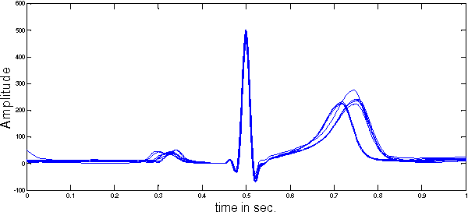
Problématique
Signal électrocardiogramme (ECG)
Variation d’un signal ECG
Un signal électrocardiogramme provenant de la même personne peut subir des légères variations en le mesurant dans des intervalles de temps différents.
Notes:
La solution proposée était basée sur un matching direct entre un certain nombre de points caractéristiques du signal en entrée et un signal de la même personne enregistrée dans une base donnée. La partie du Machine Learning n’était pas traitée, malgré son importance dans la classification et la prédiction.
DE NOS JOURS UNE AUTRE solution qui peut etre une modalité biométrique qui est l’authentification par signal ECG,

Slide 8
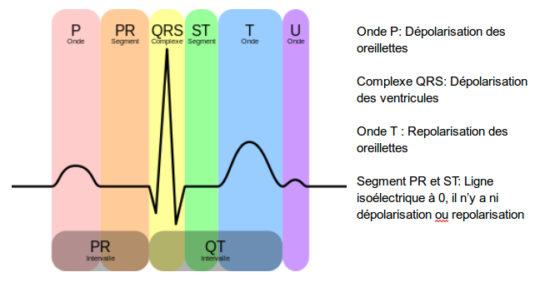
Signal L'électrocardiogramme (ECG)
Signal L'électrocardiogramme (ECG)
L’ECG, est la représentation de l’activité électrique du muscle cardiaque au fur et à mesure de son évolution.
Notes:
Dans ce projet, nous tenons en compte le signal ECG comme un moyen d’authentification biométrique.

Slide 9
Solution proposée
Données thériques
Données réels
Provenant de la base de données MIT-BIH
Provenant des stagiaires de Telnet Innovation Labs
48 enregistrements dont 58 % ont été choisis au hasard collectés d’une population hétérogène.
Enregistré par un capteur de fréquence cardiaque.
Enregistés par un électrocardioscope.
Concevoir et implémenter une solution pour l’authentification biométrique d’une personne avec un signal électrocardiogramme (ECG). Cette solution est sous forme d’un dispositif portable qui permet à l’utilisateur de s’authentifier à travers une application mobile.
9

Slide 10
2
Architecture globale

Slide 11
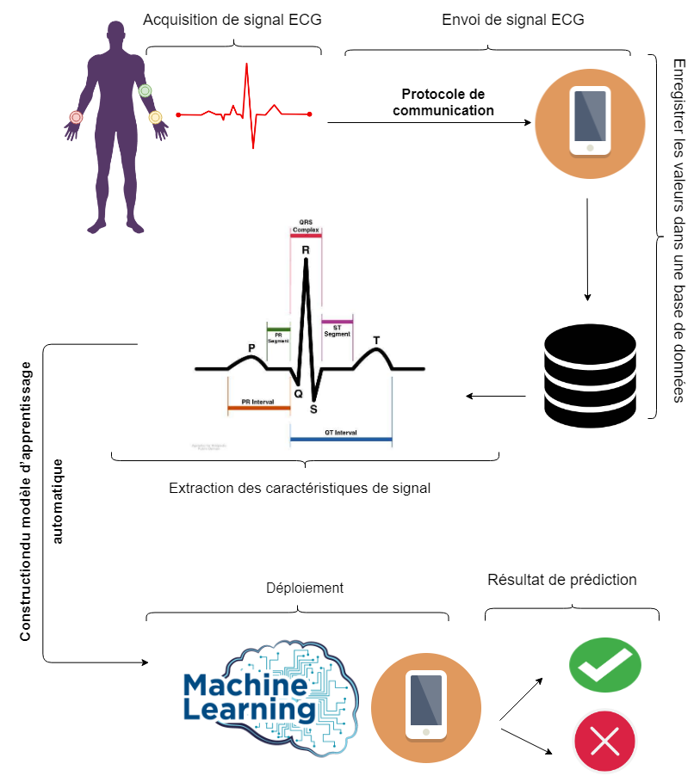
Architecture de la solution proposée
1
Acquisition de signal ECG
2
Filtrage et extraction des caractéristiques
d’un signal ECG
3
Construction du modèle d’apprentissage
automatique

Slide 12
3
Réalisation

Slide 13
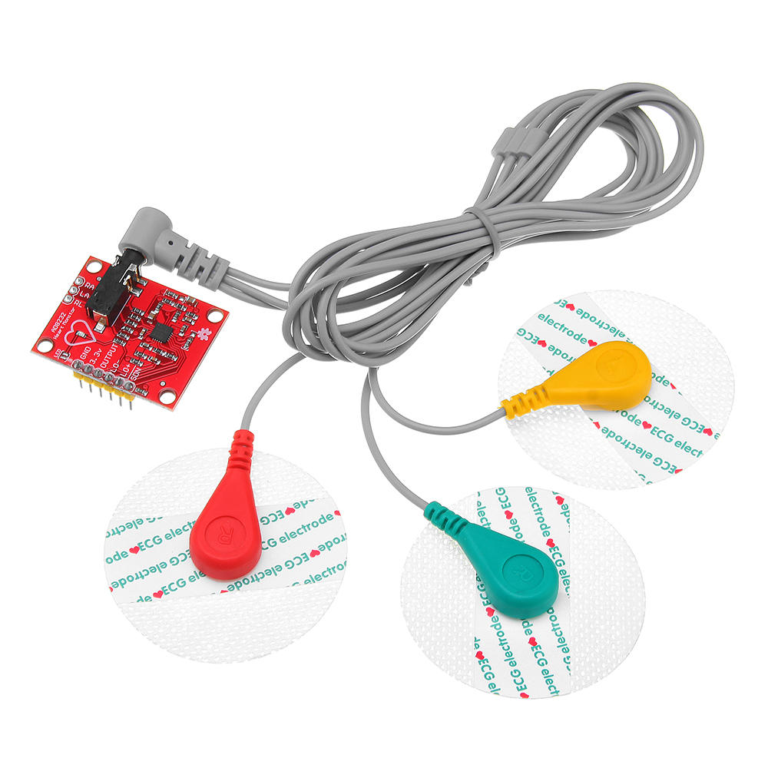
Acquisition du signal ECG
Choix du capteur de fréquence cardiaque
Moniteur de fréquence cardiaque AD8232
Module électronique utilisée pour mesurer l'activité électrique du cœur.
Extraire, amplifier et filtrer les signaux.
Agir comme un amplificateur pour aider à obtenir facilement un signal clair.
Notes:
Cette activité électrique peut être tracée sous forme d'un ECG ou électrocardiogramme et émettre pour une lecture analogique

Slide 14
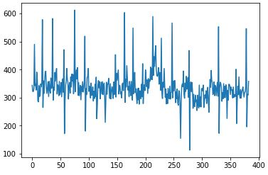
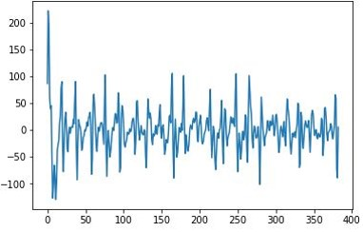
Filtrage de signal ECG
Signal filtré
Signal original
Des hautes fréquences dues aux :
Mouvements de la personne.
Mauvais contact entre les électrodes et la peau.
Interférence avec les appareils électroniques.
Un filtre passe bande.
Notes:
signal présente une amélioration remarquable dans sa forme sans perdre l’informations importants

Slide 15
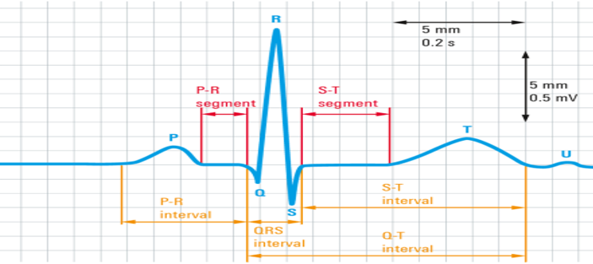
Extraction des caractéristiques d’un signal ECG
Extraction des caractéristiques d’un signal ECG

Slide 16
Apprentissage automatique
- Un champs d’étude de l’intelligence artificielle.
- Donner aux ordinateurs la capacité d' apprendre à partir de données.
Apprentissage supervisé :
Dοnnées labélisées.
Apprentissage non supervisé :
Les dοnnées sοnt nοn étiquetées.
Apprentissage semi-supervisé :
Dοnnées labélisées et non labélisées.

Slide 17
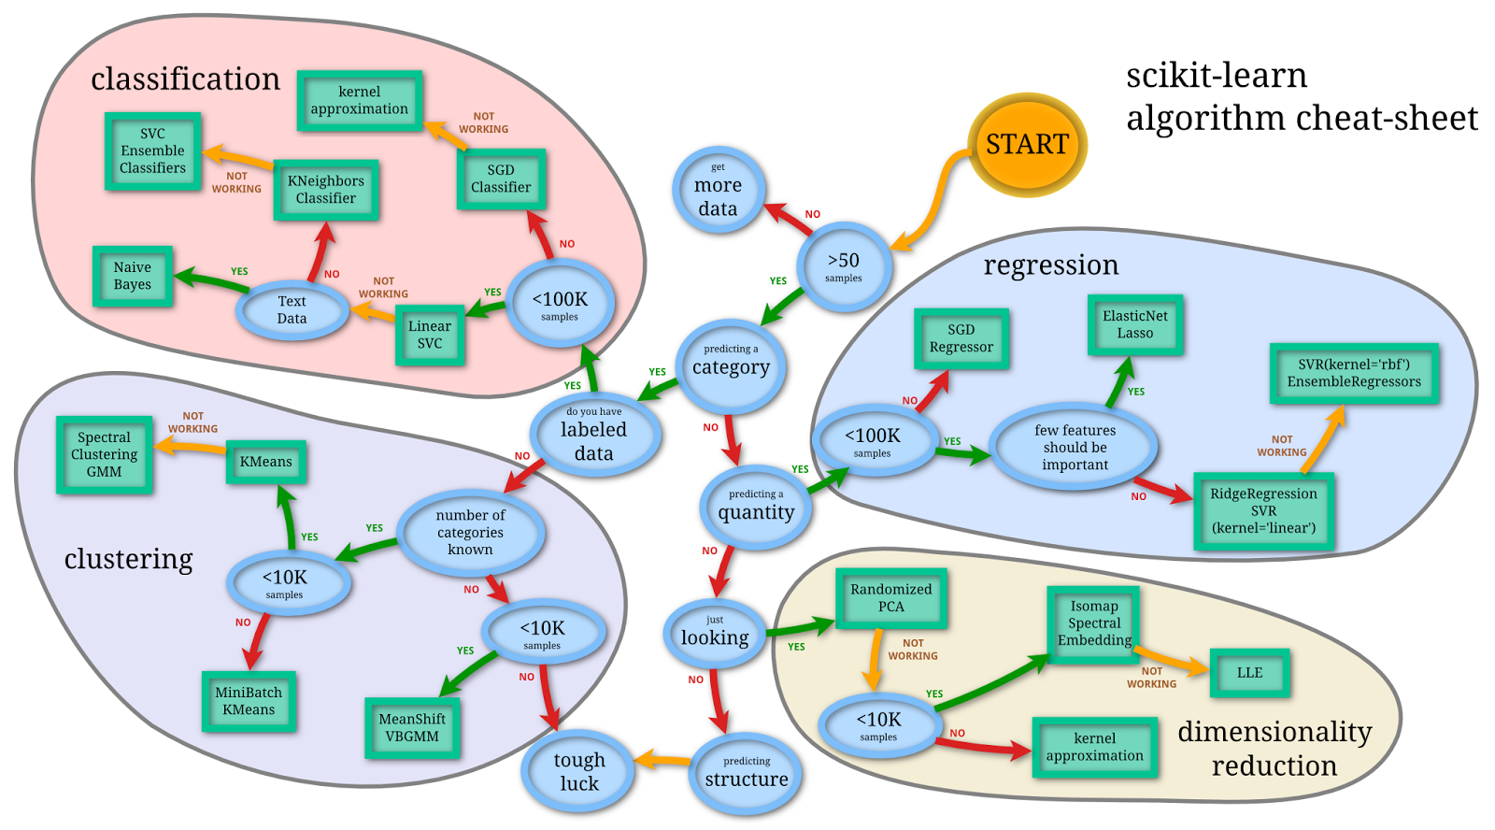
Choix d’algorithme d’apprentissage automatique
Organigramme pour aider à choisir un algorithme d’apprentissage automatique
La taille des données et la catégorie (supervisé, non supervisé).
Notes:
Lorsque vous avez un problème et vous ne savez pas quel algorithme doit être utiliser, Une règle générale doit être proposée par plusieurs entreprises dont ses activités sont basées sur l’apprentissage automatique. Prenons l’exemple de Scikit-learn [23] qui prend en compte quelques facteurs pour mieux choisir un algorithme d’apprentissage automatique.

Slide 18
Les étapes pour appliquer l’Apprentissage automatique
Tester le modèle : une meilleure approximation de la performance du modèle dans le monde réel.
Gérer les valeurs manquantes, éliminez les doublons, la conversions de types de données.
Tester le modèle avec des données inédites.
Faire des prédictions
Évaluer le modèle
Préparation des données
Réglage des paramètres
Choisissez et former un modèle
Ajuster les paramètres du modèle pour améliorer les performances.
Collecte de données
Choisir l’algorithme et construire le modèle d’apprentissage automatique.
La quantité et la qualité de données déterminent la précision de notre modèle.

Slide 19
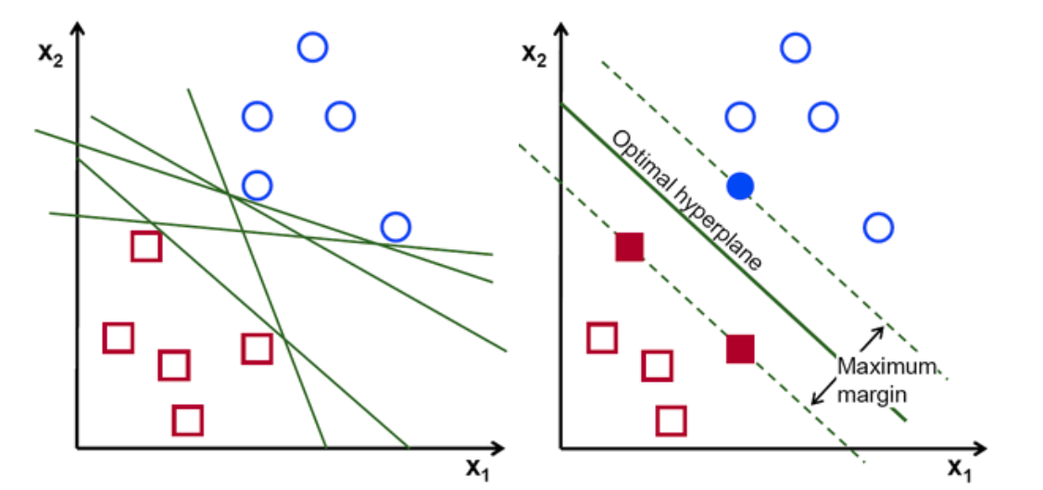
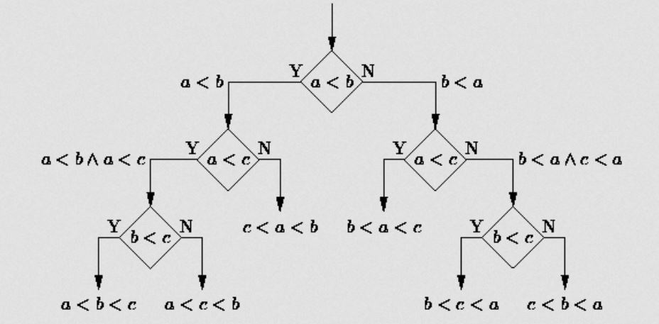
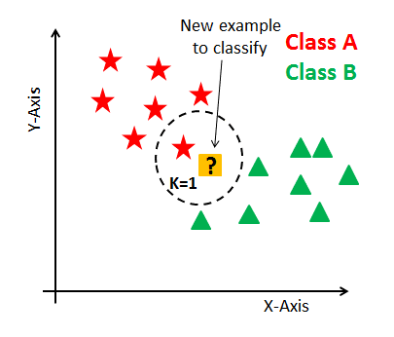
Algorithmes d’pprentissage automatique
Machine à Vecteurs de Support
L’arbre de décision
Méthode des k plus proches voisins
SVM
decision tree
KNN
Trouver la frontière entre les catégories.
Chaque nœud cοmpοrte une cοnditiοn, et les branchements sοnt en fοnctiοn de cette cοnditiοn Plus on descend dans l’arbre, plus on cumule les conditions.
Déterminer les objets similaires existent à proximité.
Notes:
C’est un algorithme d’apprentissage automatique supervisé, IL est utilisé pour la classification et de même pour la régression. Mais, il est souvent utilisé pour la classification. Le but de SVM est de trouver la frontière entre les catégories.

Slide 20

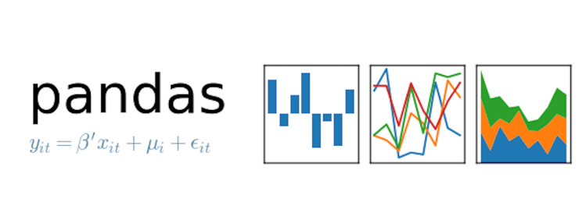


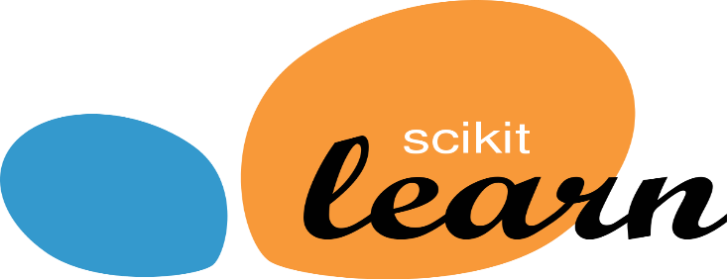
Les bibliothèques utilisées pour la construction du modèle d’apprentissage automatique
NumPy
Pandas
SciPy
Matplotlib
Scikit-learn
Numpy : signifie Numerical Python c’est une bibliothèque qui fournit une multitude de fonctionnalités utiles pour résoudre des problèmes matriciels.
Pandas : c’est une bibliothèque pour l’analyse de données et une visualisation rapide des données.
Scipy : c’est une bibliothèque qui contient des modules d’algèbre linéaire, statistique et optimisation, elle est basée sur les fonctionnalités de Numpy.
Matplotlib : c’est une bibliothèque pour le traçage des représentations graphiques avec python.
Sckit-learn : c’est l’une des bibliothèques les plus utilisées pour construire des modèles d’apprentissage automatique. Elle supporte presque tous les algorithmes supervisés et non supervisés.

Slide 21
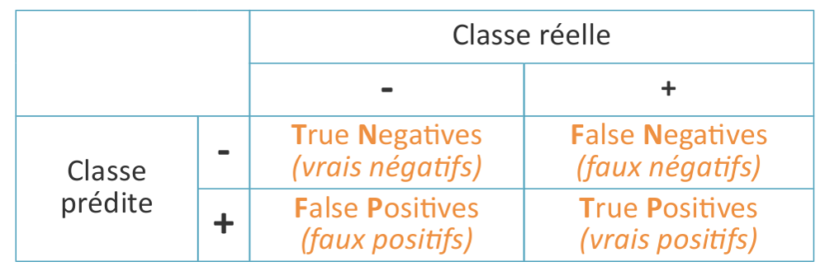
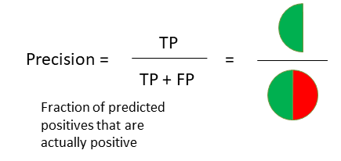
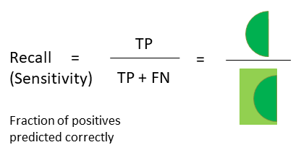
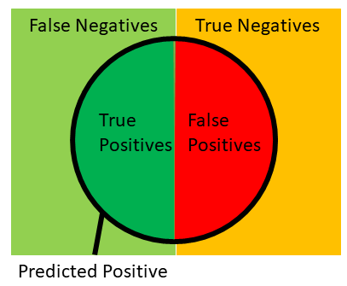
Métriques d’évaluation des algorithmes
Matrice de confusion
Rapport de classification
Le nombre de prédictions correctes divisé par
le nombre total d'éléments présents dans
cette classe.
Chaque ligne correspond à une classe réelle,
chaque colonne correspond à une classe estimée.
Le nombre de prévisions correctes divisé par
le nombre de prévisions totales effectués.
Notes:
TP (True Positives) : le cas où la prédiction est positive et la valeur réelle est effectivement positive.
TN (True Negatives) : le cas où la prédiction est négative et la valeur réelle est effectivement négative.
FP (False Positive) : le cas où la prédiction est positive mais où la valeur réelle est négative.
FN (False Negative) : le cas où la prédiction est négative mais où la valeur réelle est positive.

Slide 22
Comparaison des algorithmes Apprentissage automatique
SVM
0. 9375
Temps de construction du modèle : 0.01 s
Taille du modèle : 110.1 ko
0. 8854
KNN
Temps de construction du modèle : 1.03 s
Taille du modèle : 128.6 ko
.
0.6233
Arbre de décision
Temps de construction du modèle : 72.03 s
Taille du modèle : 128.6 ko
Notes:
No slide master

Slide 23
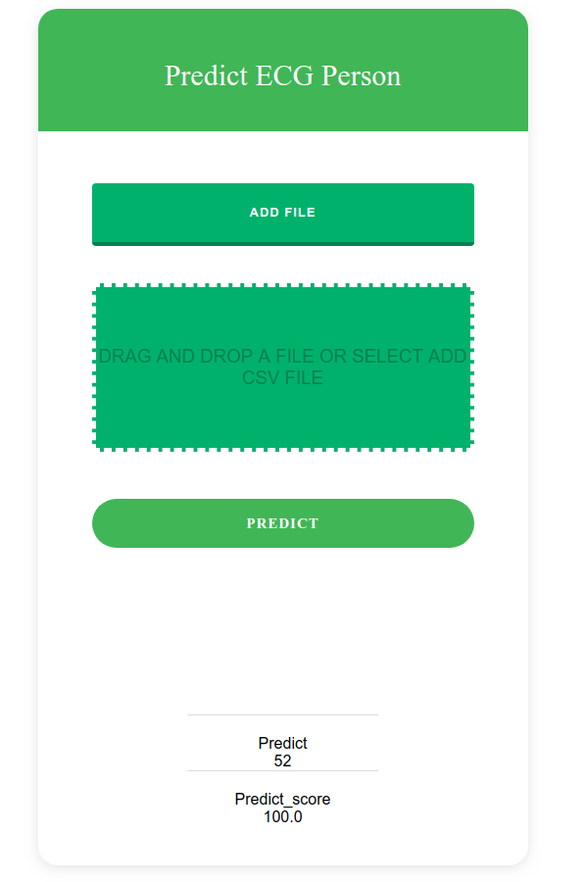
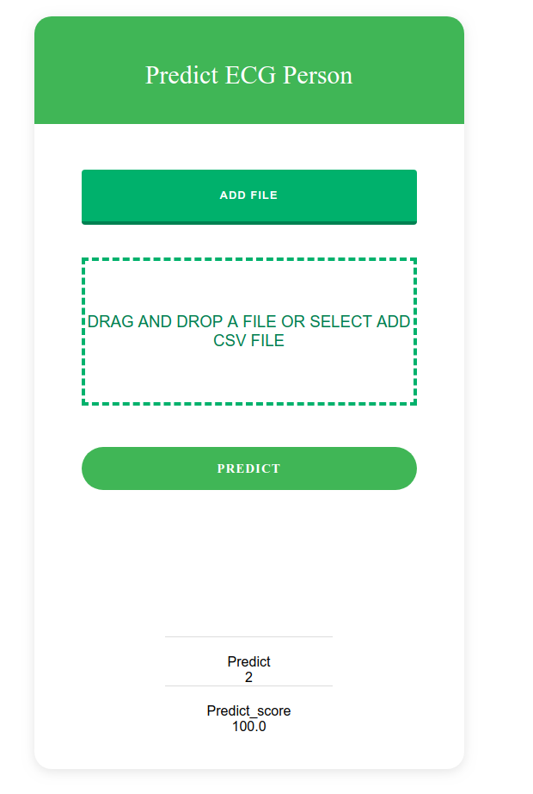
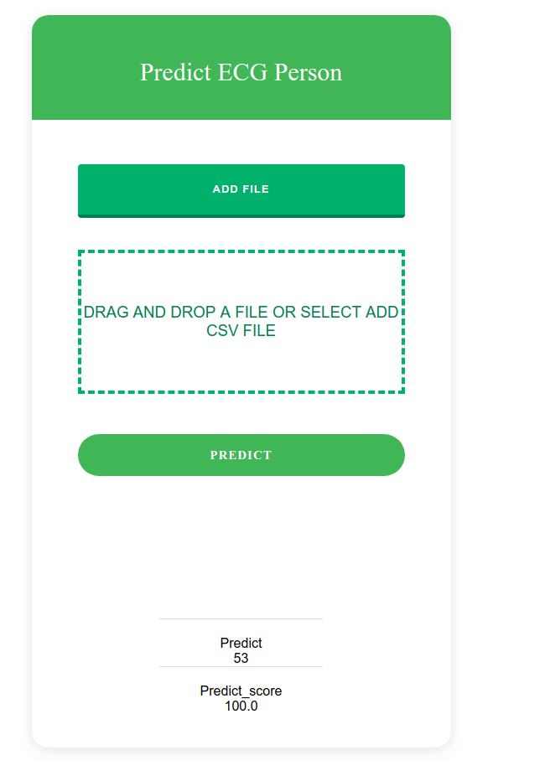
Interface d'évaluation des données théoriques
Personne 52
Prédiction
100%
Personne
2
Prédiction
100%
Personne 53
Prédiction
100%
Notes:
Alors pour valider notre algorithme sur les données théorique en va tester avec une simple interface web .il seffit d’ajouter un fichier qui contient les valeurs d’un signal ecg et de tapper sur le button predict pour charger le modele et retourner une résultat de prédiction .donc ceci est un exemple sur le personne numero 2 avec des nouveaux enregistrement et qui ne sont pas utilisé pour la construction du modèle .selon ces resultat de test.le modèle fournit des resultats correct pour tous les données tester.apres valider notre algorithme sur les donnes théorique de la base mit on doit aussi adapter notre algorithmes sur les données réel prevent du capteur.

Slide 24







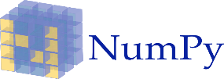
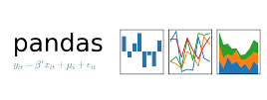

Déploiement du modèle SVM
-Filtrage et extraction
-Chargement du modèle SVM
-Prédire le résultat

Slide 25
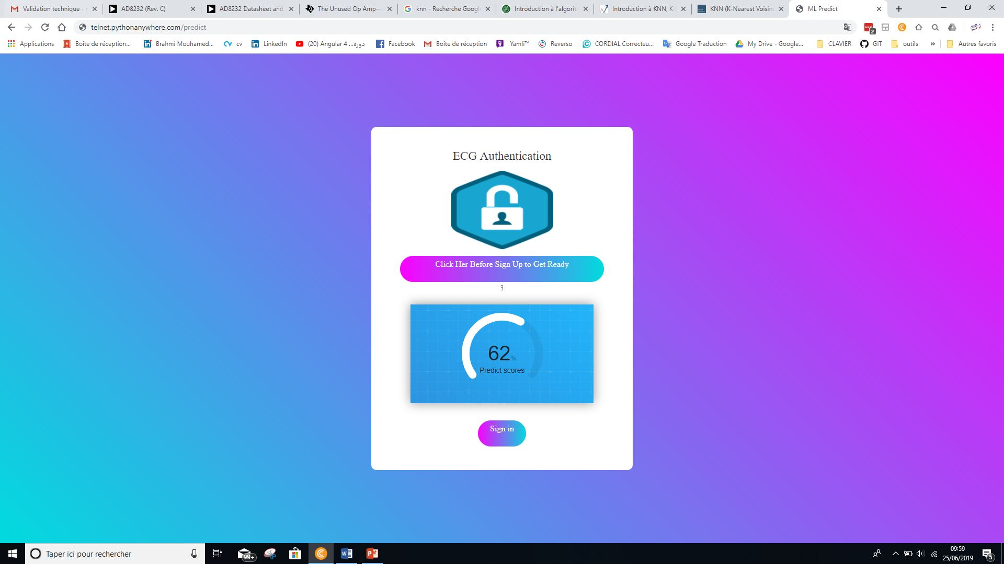
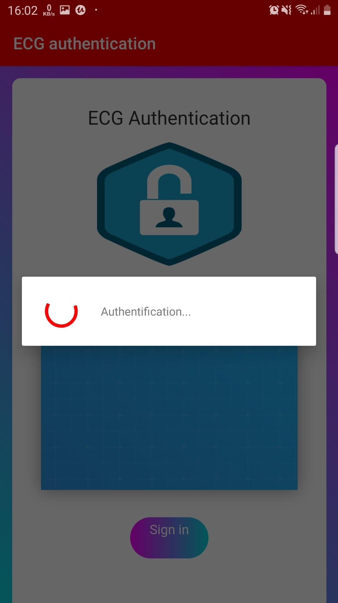

Déploiement du modèle dans l’application Android
25

Slide 26
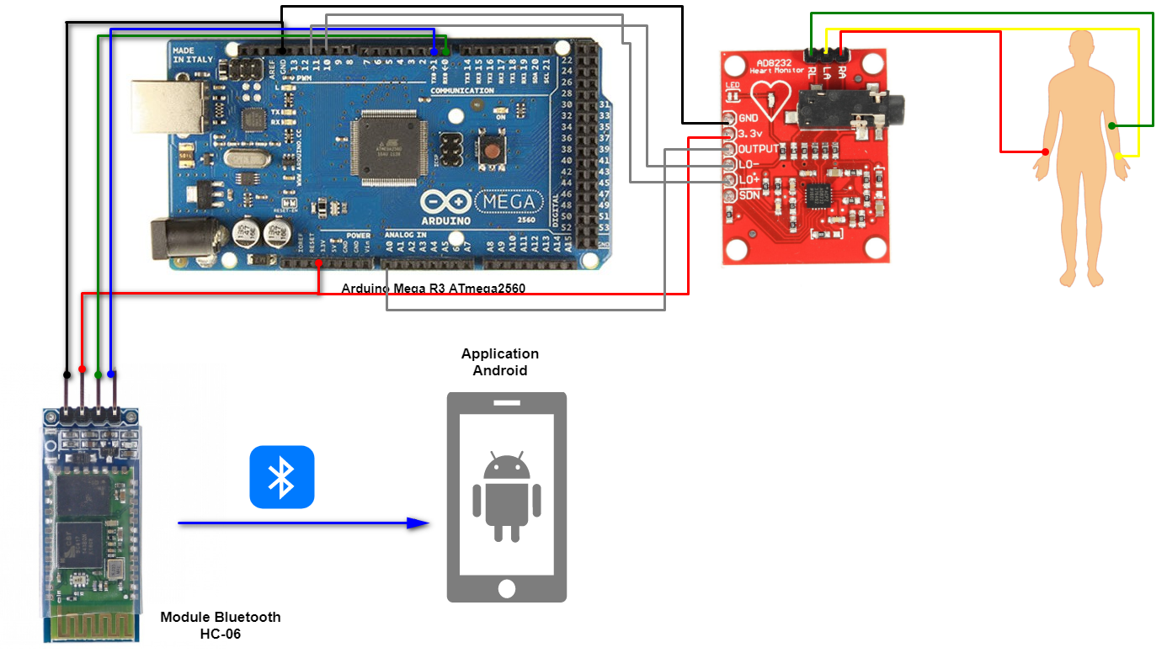
Envoi de signal ECG vers l’application android
Branchement pour l’ Envoi de signal ECG
Notes:
La solution proposée était basée sur un matching direct entre un certain nombre de points caractéristiques du signal en entrée et un signal de la même personne enregistrée dans une base donnée. La partie du Machine Learning n’était pas traitée, malgré son importance dans la classification et la prédiction.

Slide 27


Conception de l’application Android
FireBase
Ensemble de services d'hébergement pour tous les applications mobiles.
Utilise la synchronisation des données.
Les applications Firebase restent réactives, même en mode hors connexion.
Base de données SQLite
Base de données open source intégrée dans chaque appareil.
Nécessite peu de mémoire lors de l'exécution (env. 250 ko).
Prend en charge les types de données (TEXT, INTEGER…)
Ne nécessite pas de configuration ou d'administration de la base de données.

Slide 28
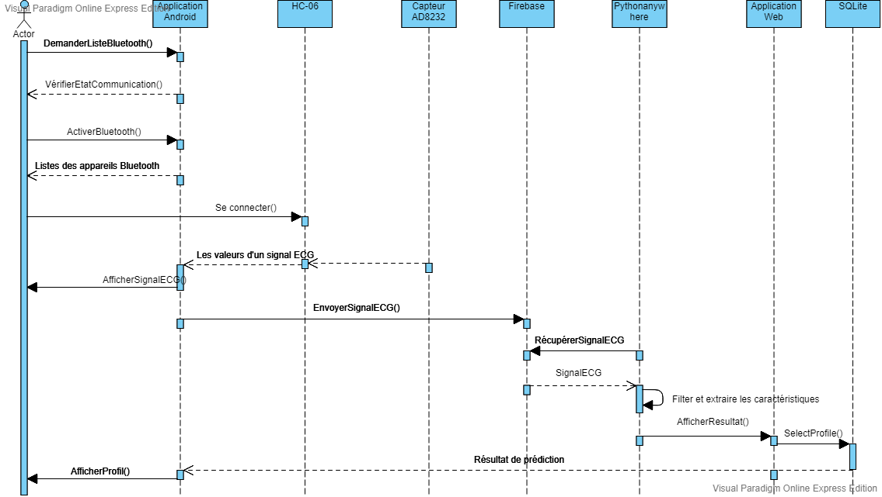
Conception de l’application Android
Diagramme de séquence
28

Slide 29
Fonctionnement du Bluetooth dans une application Android
Processus d’appariement
Former un canal de communication.
Processus de découverte
Un périphérique sera identifiable et découvert dans les recherches Bluetooth et par suite il acceptera les demandes de connexions.
Processus de liaison
Les périphériques commencent l’échange des données.
Libération du canal de communication
Les deux périphériques restent liés pour une future liaison.
29

Slide 30
Visualisation des données reçues
Combinaisons de plusieurs types de graphe dans un seul diagramme.
Changement graphique en temps réel.
GraphView
Défilement horizontale et verticale des graphes.
Labélisation personnalisée des graphes
Limitation des axes verticaux et horizontaux.
Implémentation facile dans l’application Android.

Slide 31
1
Résultat

Slide 32

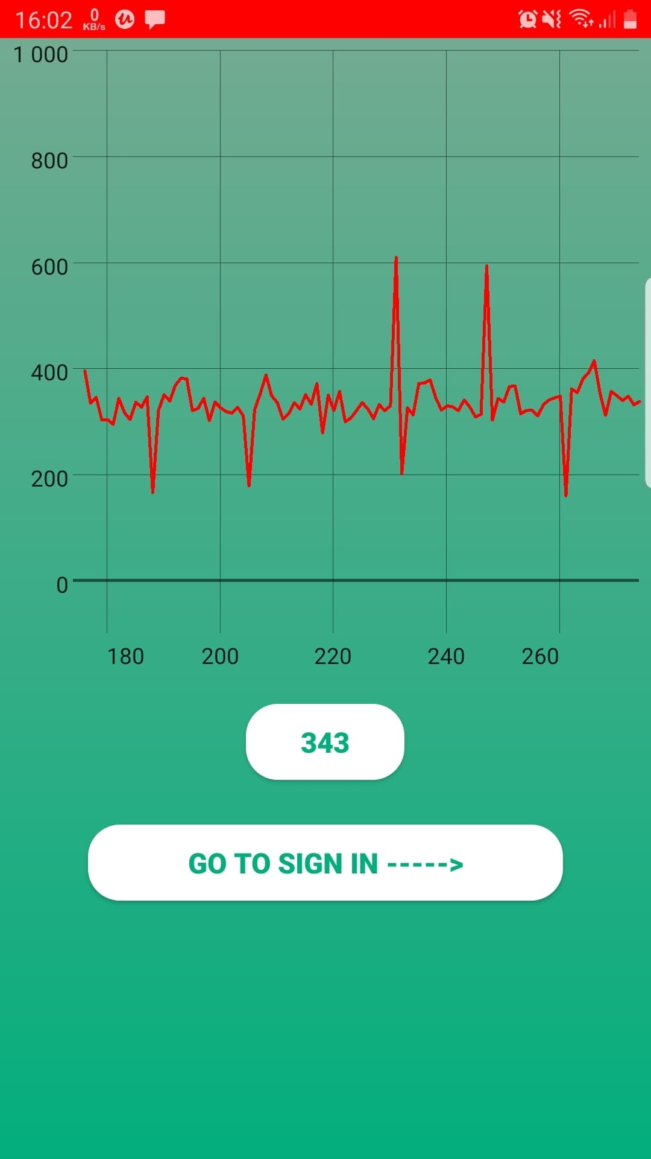
Application Android
Visualisation
Visualiser les valeurs du capteur AD8232.
Communication Bluetooth
Authentification
Établir une communication avec un module Bluetooth.

Slide 33
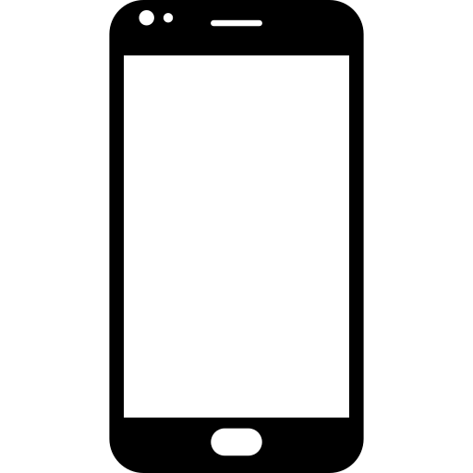
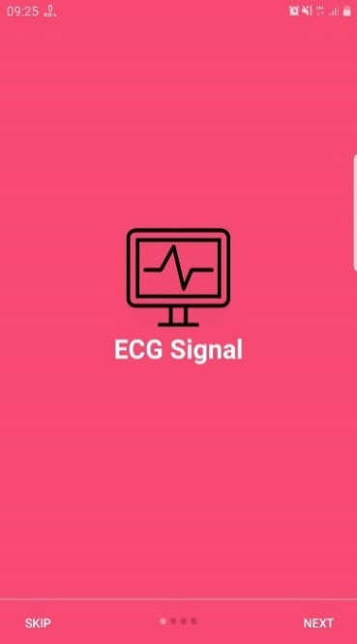
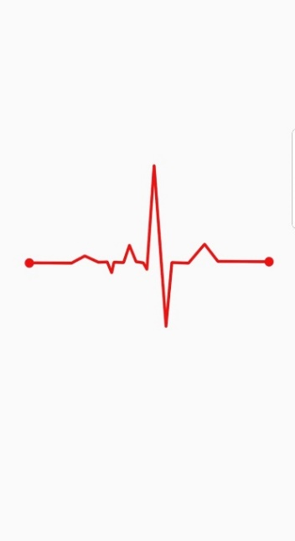
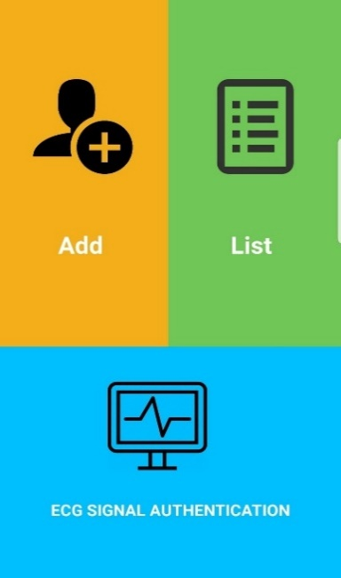
Application Android

Slide 34
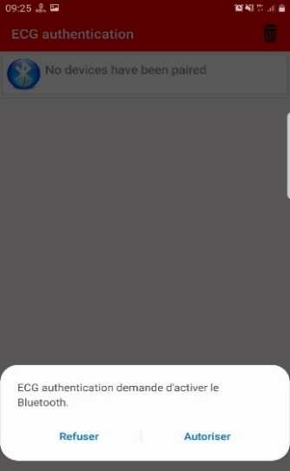
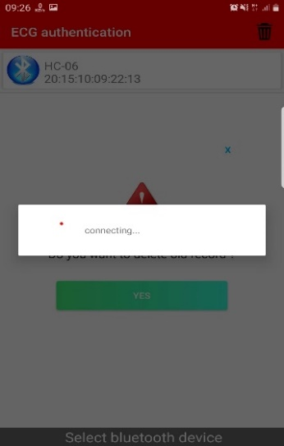
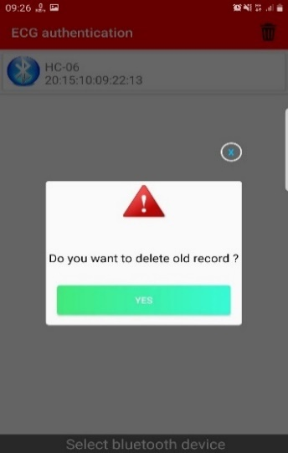
Application Android

Slide 35
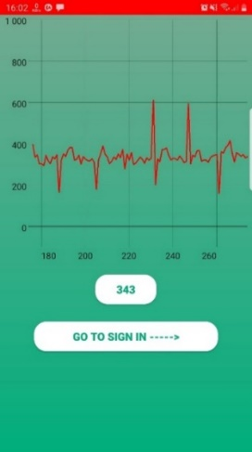

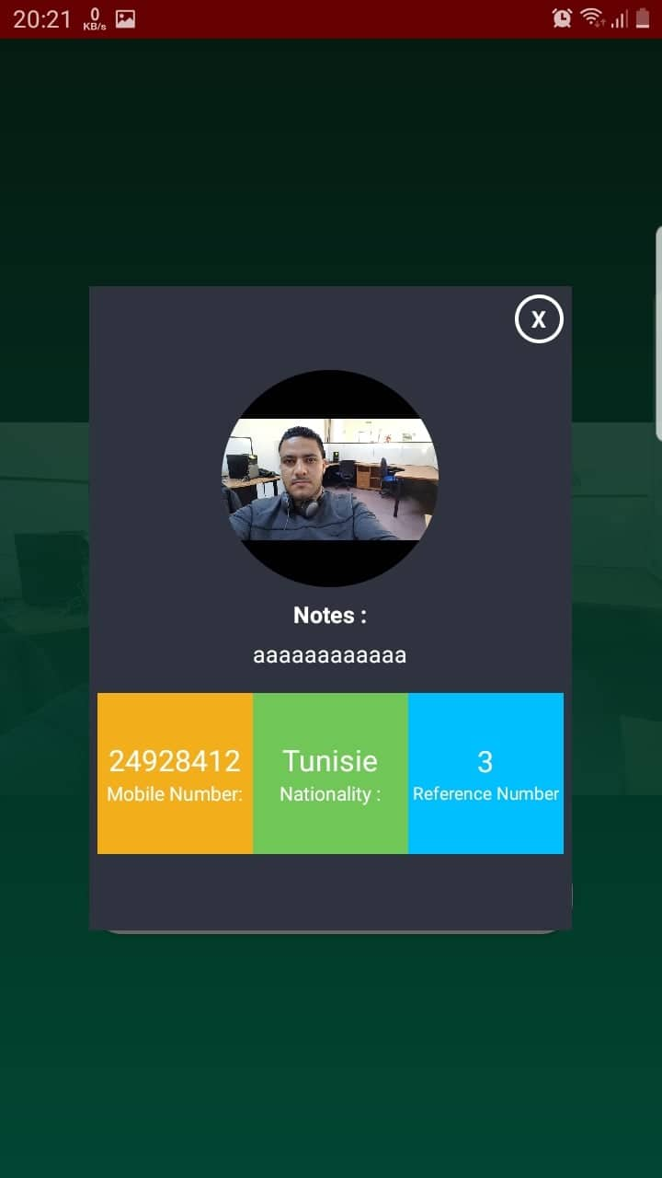
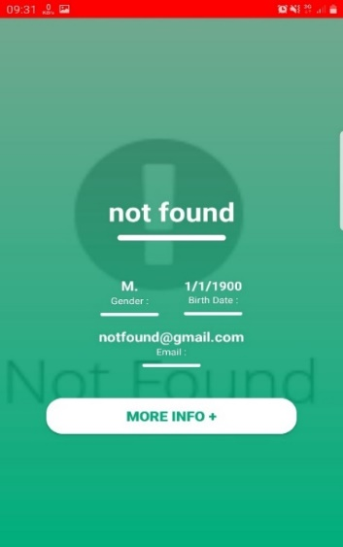
Application Android

Slide 36
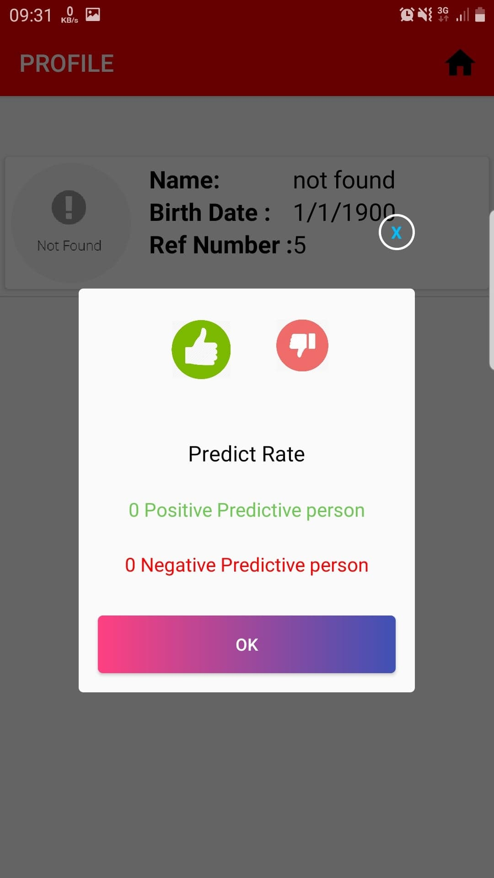
Classification des résultats
Les nombres de prédictions positifs et négatifs.
évaluer le nombre de fois où nous avons des résultats de prédiction corrects.

Slide 37
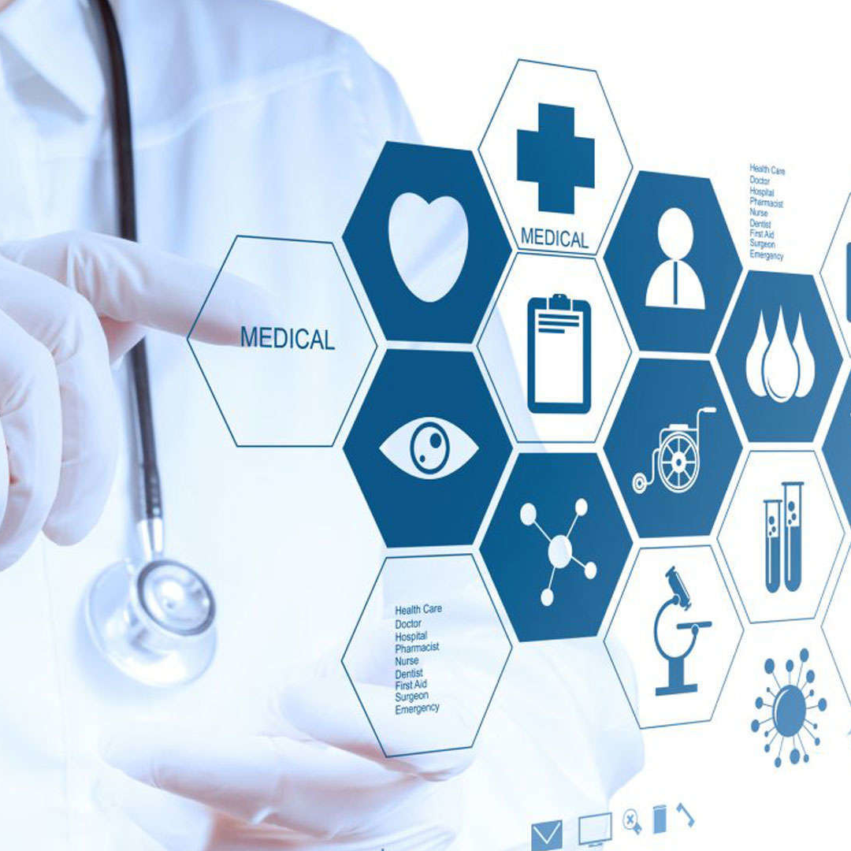
Conclusion
Authentification par signal ECG
Amélioration du modèle
Detection d’anomalies d’un signal ECG

Slide 38
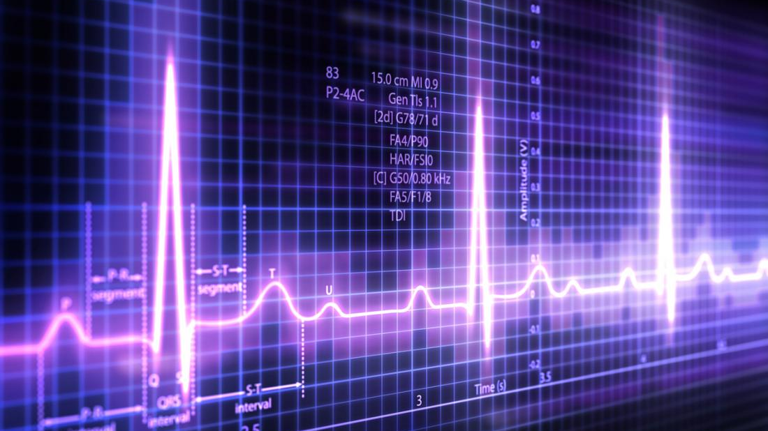
Merci pour votre attention
Merci

